Slide 2
Bienestar-mindfulness
Respira Realiza el siguiente ejercicio mental que te ayudará a mejorar tu concentración antes de empezar.
https://youtu.be/_hSq87FzolY

Slide 3
Técnicas y Metodologías de la Innovación
Semana 12
Protección de la propiedad intelectual

Slide 4
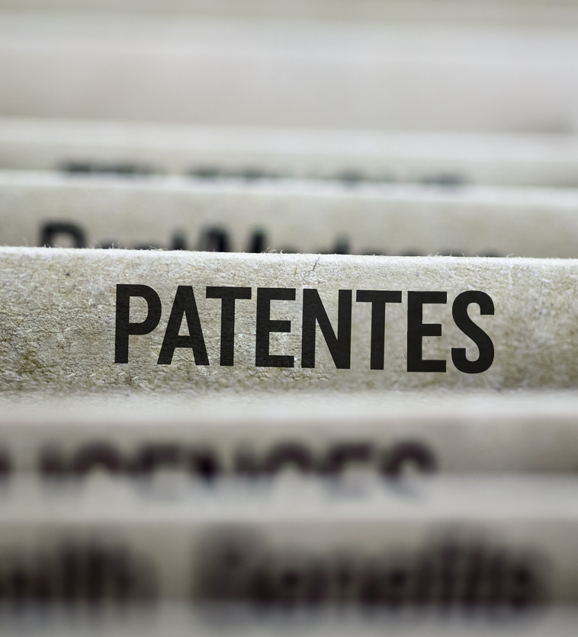
“Por patente se entiende el derecho exclusivo que concede el Estado para la protección de una invención. La patente da a su titular el derecho exclusivo a impedir que terceras personas exploten comercialmente la invención protegida durante un periodo limitado de tiempo, a cambio de revelar la invención al público. Por consiguiente, el propietario de la patente (su titular) puede impedir que otros fabriquen, utilicen, ofrezcan a la venta, vendan o importen la invención patentada sin permiso, y pueden demandar a quien explote la invención patentada sin su permiso”.
-INAPI

Slide 5
Radiografía de una patente
El Instituto Mexicano del la Propiedad Industrial es el encargado de otorgarlas
Derecho exclusivo al inventor
Una patente es un derecho exclusivo que se concede sobre un producto o un proceso que, por lo general, ofrece una nueva manera de hacer algo o una nueva solución técnica a un problema. El inventor puede conceder con esto el derecho de uso de su patente a un tercero, en caso de que así lo desee.
Tiene una duración (aproximadamente 20 años)
Permite el comercio del producto o servicio patentado

Slide 6
Radiografía de una patente
Novedad
Se considera nuevo todo aquello que no se encuentre en el estado de la técnica. El concepto estado de la técnica es el conjunto de conocimientos técnicos que se han hecho públicos mediante una descripción oral o escrita, por la explotación o por cualquier otro medio de difusión o información a nivel mundial.
Una invención patentable es toda creación humana (producto, procesos o usos) que permite transformar la materia o la energía existente en la naturaleza para el aprove-chamiento del hombre y satisfacer sus necesidades concretas. Los productos, procesos o usos que pueden ser considerados como invenciones patentables deben tener las siguientes características.
Actividad inventiva
Es el proceso creativo cuyos resultados no pueden ser deducidos del estado de la técnica en forma evidente por un técnico en la materia.
Aplicación industrial
Es la posibilidad de ser producido o utilizado en cualquier rama de la actividad económica.

Slide 7
Registro de una patente
¿Quieres registrar tu marca ante el Instituto Mexicano de la Propiedad Industrial (IMPI)? ¿Quieres proteger los derechos sobre tu marca? El registro te da el derecho al uso exclusivo en el territorio nacional por 10 años, ya que distingue tus productos o servicios de otros existentes en el mercado, además te puede ayudar a iniciar acciones legales por posible mal uso de tu marca y te facilita otorgar licencias de uso o franquicias.
Registro de patente
Elegir el signo a
registrar
Reporte de
factibilidad
Presentación de documentación ante el IMPI
Obtención del titulo de propiedad
Marca
Presentar evidencias o requerimientos necesarios
Slogan
Empaque

Slide 8
Reflexiona sobre lo aprendido en el tema y responde lo siguiente.
•
Consulta los servicios que ofrece el IMPI. Solicitud de registro de marca ante el IMPI
https://www.gob.mx/tramites/ficha/solicitud-de-registro-de-marca-ante-el-impi/IMPI88 Encuentra aquí las formas oficiales para la presentación de las diversos trámites y solicitudes ante el IMPI.
https://www.gob.mx/impi/acciones-y-programas/servicios-que-ofrece-el-impi-formatos Realiza un breve tríptico de los servicios del IMPI, enfocándote en los beneficios que se pueden obtener por utilizar el servicio de registro de patentes.
•
•
•
•
•

Slide 9
En México, las patentes pueden obtenerse a través del Instituto Mexicano de
la Propiedad industrial con bastantes requisitos que van desde un examen de forma, la publicación de la solicitud para comentarios de terceros y un examen de fondo. También es muy común que en este lapso de tiempo se esté requiriendo información adicional sobre la invención. Una vez obtenida la patente, se tendrán 10 años para que sea exclusiva del inventor. “Yo no hice nada por accidente, ni tampoco fueron así mis invenciones; ellas vinieron por el trabajo”.
-Tomás Alva Edison

Slide 10
Instituto Mexicano de la Propiedad Intelectual. (2016). Guía para invenciones: patentes, modelos de utilidad, diseños industriales y esquemas de trazados de circuitos integrados. México: Ediciones IMPI.
Instituto Mexicano de la Propiedad Intelectual. (2021). Solicitud de registro de marca ante el IMPI. Recuperado de https://www.gob.mx/tramites/ficha/solicitud-de-registro-de-marca-ante-el-impi/IMPI88
Instituto Mexicano de la Propiedad Industrial. (2021). Formatos para presentar trámites en el IMPI. Recuperado de https://www.gob.mx/impi/acciones-y-programas/servicios-que-ofrece-el-impi-formatos

